Slide 1

КОМИССИЯ ПО ЦЕЛЛЮЛОЗНО-БУМАЖНОЙ
ПРОМЫШЛЕННОСТИ
8 сентября 2020 года

Slide 2
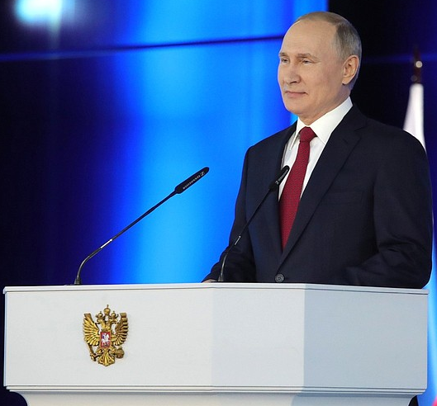
АКТУАЛЬНОСТЬ СОЗДАНИЯ КОМИССИИ
Проблемы перехода к модели экономики замкнутого цикла вышли на самый высокий уровень
Послание Президента Федеральному Собранию 15 января 2020 г.:
Нужно кардинально снизить объём отходов, поступающих на полигоны, внедрять раздельный сбор мусора, в целом переходить на экономику замкнутого цикла.

Slide 3
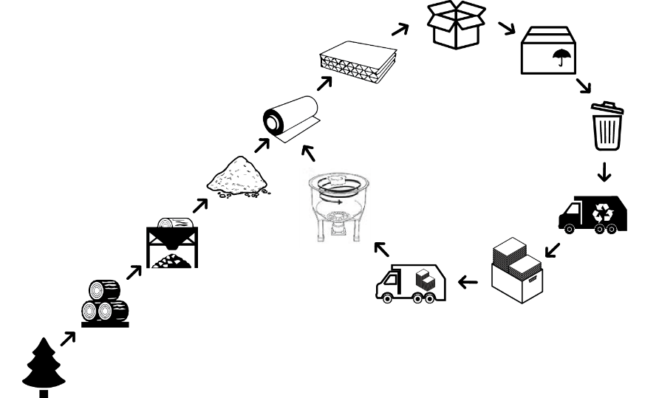

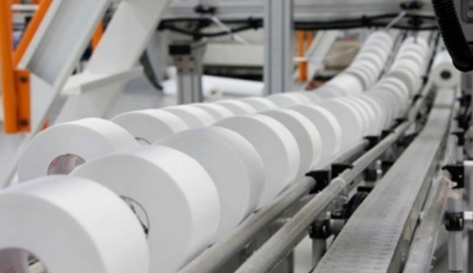
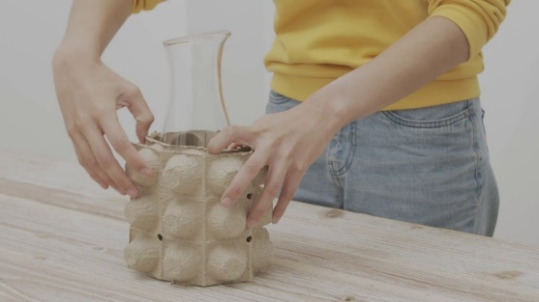
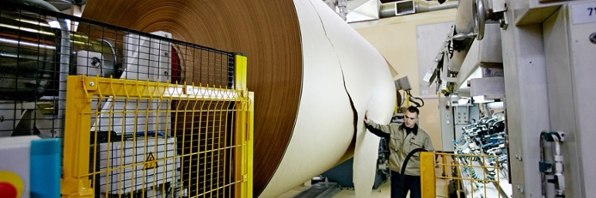
АКТУАЛЬНОСТЬ СОЗДАНИЯ КОМИССИИ
Целлюлозно-бумажная промышленность – лидер экономики замкнутого цикла в России
Бумага - Цикличный материал
Уровень переработки бумаги и картона в России – 61%
Цель – 80%

Slide 4
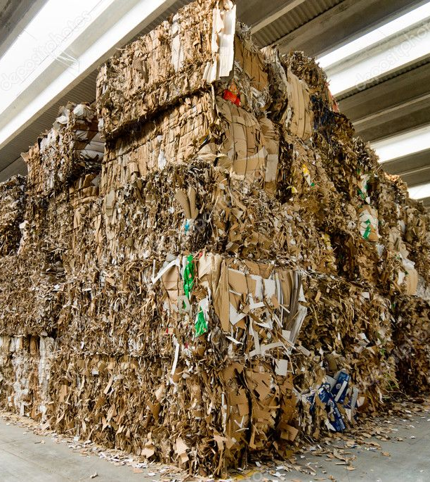
АКТУАЛЬНОСТЬ СОЗДАНИЯ КОМИССИИ
Основной объем вторичного сырья для целлюлозно-бумажной промышленности заготавливается и обрабатывается малыми предприятиями.
Только производственно-заготовительных предприятий, занимающихся сбором и обработкой макулатуры насчитывается более 1500.
Значительный объем переработки бумажных отходов также приходится на субъекты малого и среднего предпринимательства, основная же часть производителей продукции ЦБП из первичного сырья (целлюлозы) – крупный бизнес.
Доля макулатурных картонов в России составляет 72%, профицит мощностей составляет около 1 млн. тонн. Для того, чтобы масштабно привлекать предпринимателей в сектор заготовки сырья, необходимо убрать существующие в нем барьеры.

Slide 5
Содействие созданию благоприятных условий для ведения бизнеса и устойчивого развития предприятий малого и среднего бизнеса целлюлозно-бумажной промышленности
ОСНОВНАЯ ЦЕЛЬ КОМИССИИ

Slide 6
ЗАДАЧИ
1
Подготовка законодательных инициатив, направленных на совершенствование нормативно-правового регулирования отрасли, донесение общих позиций отрасли, их защита и продвижение, экспертиза и анализ эффективности гос. регулирования.
Кейс: отмена НДФЛ на макулатуру при поддержке «ОПОРЫ РОССИИ»
2
Объединение предприятий малого и среднего бизнеса, осуществляющих свою деятельность в отрасли, установление и укрепление устойчивых межрегиональных и межотраслевых (операторы по обращению с отходами, ПЗП, переработчики) связей
3
Аналитическая поддержка органов государственной власти при реализации мер, направленных на развитие отрасли, для ускорения принятия решений

Slide 7
1
Выполнение целевых показателей Национального проекта «Экология» за счет объединения отрасли вокруг общей для всех повестки
ОЖИДАЕМЫЕ РЕЗУЛЬТАТЫ
2
Создание благоприятных условий для ускорения роста объемов производства цикличных материалов, включая развитие экспорта

